Slide 1

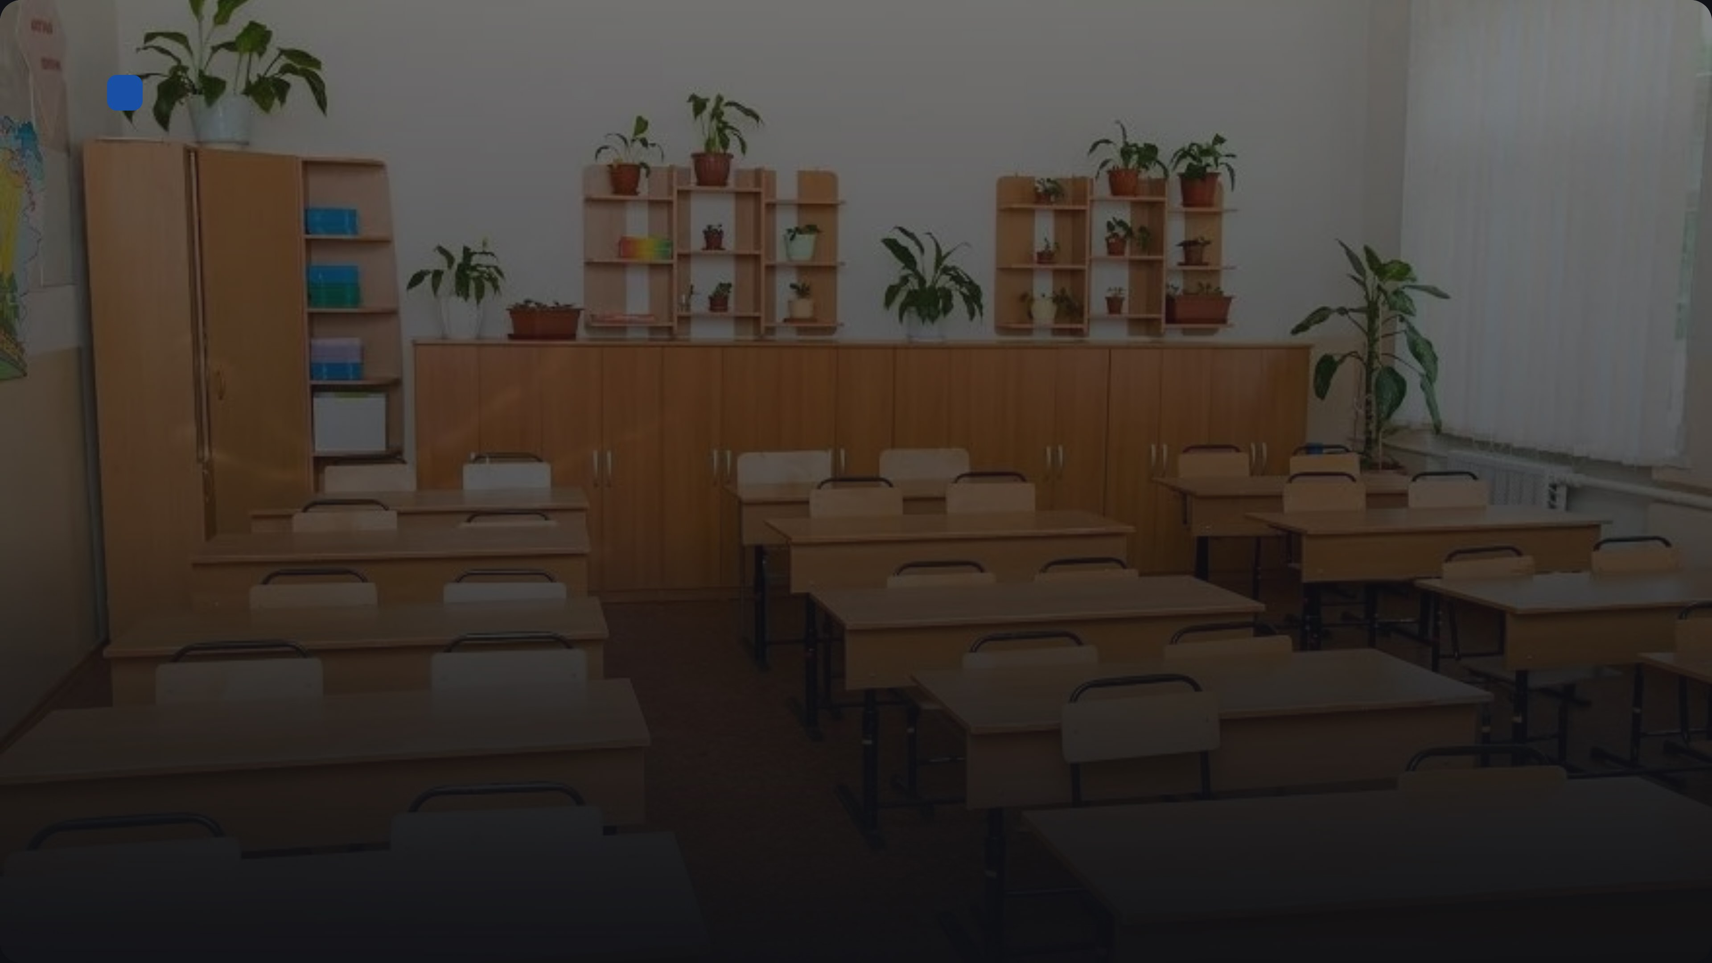
Алина Ковалёва
Самопрезентация · поступление 2026
Алина Ковалёва
Выпускница 9 класса школы №12 города Кирова. Поступаю на специальность «Преподавание в начальных классах».
Алина Ковалёва · выпускница 9 класса, школа №12, Киров
Notes:
Здравствуйте! Меня зовут Алина Ковалёва, я окончила 9 классов школы №12 города Кирова. В этом году я поступаю к вам на специальность «Преподавание в начальных классах». Дальше я расскажу, почему выбрала именно педагогику, что уже умею и как планирую учиться.

Slide 2

Моя мотивация
Почему я выбираю педагогику
Любовь к детям Мне нравится общаться с младшими школьниками, понимать их и помогать им расти.
Примеры из школы Мои учителя вдохновили меня своим вниманием и умением объяснять сложное просто.
Желание помогать Я хочу передавать знания и поддерживать детей в их первых шагах в учёбе.
Опыт вожатой Летом 2025 года я работала вожатой и поняла, что работа с детьми — моё призвание.
Notes:
Педагогика для меня — не случайный выбор, а осознанное решение. Мне всегда нравилось общаться с детьми, и я видела, как много значит для них внимание и поддержка. Мои школьные учителя стали для меня примером — они умели заинтересовать и объяснить сложное простыми словами. А летом 2025 года я работала вожатой в школьном лагере и окончательно поняла, что хочу связать жизнь с обучением и воспитанием детей. Поэтому я поступаю на специальность «Преподавание в начальных классах».

Slide 3

Результаты 2025/2026 учебного года
Успеваемость за 9 класс
4,7
29
Средний балл аттестата
ОГЭ по русскому языку
По итогам 9 классов
Максимум — 33 балла
19
32
ОГЭ по математике
ОГЭ по обществознанию
Максимум — 31 балл
Предмет по выбору
Все экзамены сданы без пересдач в основной период
Аттестат об основном общем образовании, 2026
Notes:
Перейду к учебным результатам. Средний балл моего аттестата за 9 классов — 4,7, это твёрдая четвёрка с тенденцией к пятёрке. На ОГЭ по русскому языку я получила 29 баллов из 33 возможных — это оценка «отлично». По математике — 19 баллов, что соответствует твёрдой четвёрке. Обществознание я выбрала как предмет по выбору и сдала его на 32 балла из 37 — тоже отличный результат. Все экзамены я сдала в основной период, без пересдач, что говорит о стабильной подготовке в течение всего года.

Slide 4

Опыт работы с детьми
Вожатая в школьном лагере — лето 2025
Летом 2025 года я работала вожатой в школьном лагере при школе №12 города Кирова. Мой отряд — младшие школьники 7–10 лет. За две смены я организовывала досуг, проводила подвижные и настольные игры, помогала детям адаптироваться в коллективе и разрешала конфликты.
Две смены, отряд младших школьников 7–10 лет
Notes:
Летом 2025 года я впервые попробовала себя в роли вожатой в школьном лагере. Это был не просто отдых, а настоящая работа с детьми: я вела свой отряд младших школьников, организовывала их досуг, придумывала игры. За две смены я научилась находить подход к каждому ребёнку, успокаивать и увлекать. Этот опыт подтвердил, что я хочу работать с детьми и учить их.

Slide 5
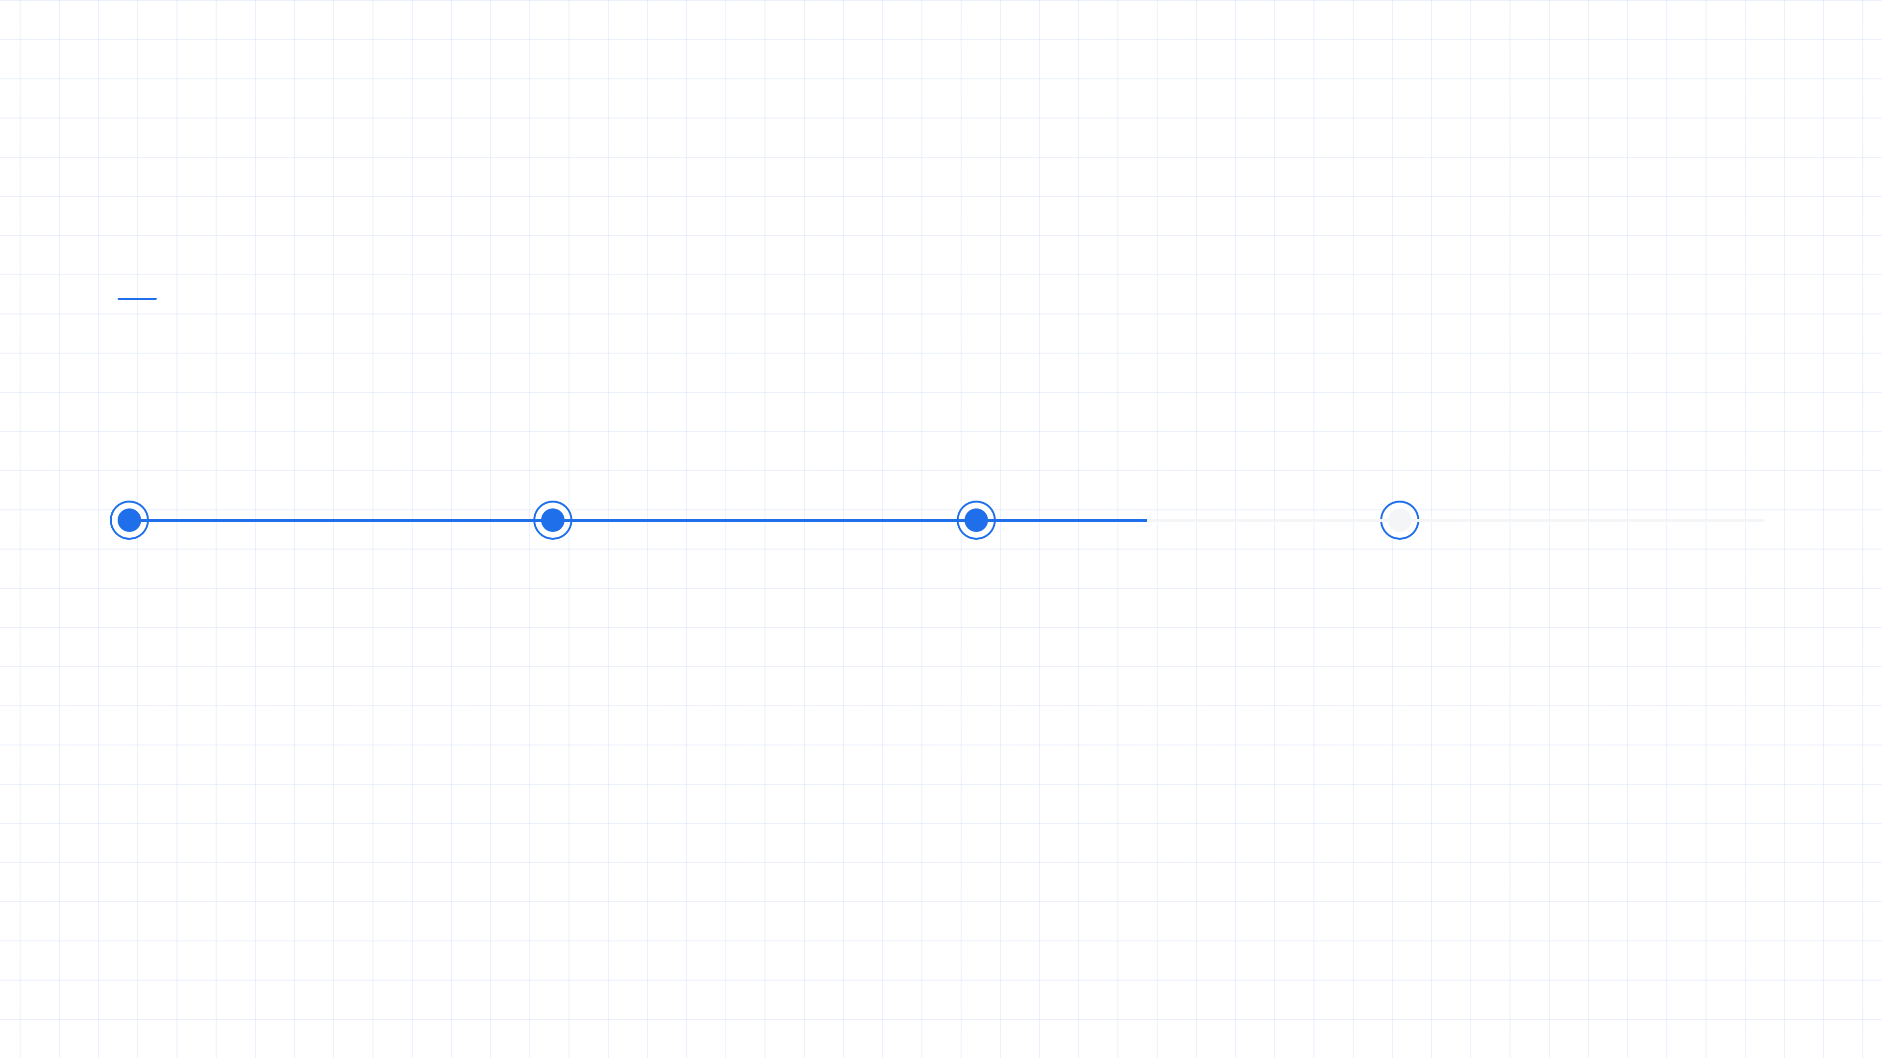
Хронология 2024–2026
Достижения и олимпиады
2024
2025
2025
2026
Победитель олимпиады по русскому
Призёр олимпиады по математике
Конкурс чтецов «Живая классика»
Грамота за спортивные достижения
1 место в школьном этапе Всероссийской олимпиады школьников по русскому языку
2 место в городской олимпиаде по математике среди учащихся 8 классов
1 место на муниципальном этапе, участие в региональном туре
Победа в школьной спартакиаде по лёгкой атлетике, бег на 60 метров
Notes:
Мои достижения за последние годы показывают, что я умею добиваться результатов в разных направлениях. В 2024 году я заняла первое место на школьной олимпиаде по русскому языку — это укрепило мою любовь к предмету, который я хочу преподавать. В 2025 году я стала призёром городской олимпиады по математике, а также победила в конкурсе чтецов «Живая классика» на муниципальном уровне. В этом году я получила грамоту за спортивные успехи — это говорит о моей дисциплине и умении работать на результат. Все эти победы помогают мне чувствовать уверенность в своих силах и подтверждают, что я готова к серьёзной учёбе в колледже.

Slide 6

Дополнительное образование
Курсы и программы 2024–2026
Педагогический кружок «Юный учитель» 2024–2025: основы педагогики, подготовка мини-уроков для младших школьников.
Курс «Игровые технологии в работе с детьми» 2025: 36 часов, практика разработки развивающих игр и занятий.
Творческая студия «Изобразительное искусство» 2024–2026: рисунок, живопись, декоративно-прикладное творчество.
Английский язык (уровень A2) 2024–2026: языковые занятия для уверенного общения и работы с детьми.
Все курсы завершены в 2024–2026 годах
Notes:
Помимо школьной программы я целенаправленно готовилась к профессии учителя. С 2024 года я занималась в педагогическом кружке, где впервые попробовала проводить мини-уроки. В 2025 году прошла курс по игровым технологиям — это очень пригодилось мне в работе вожатой. Также я развиваю творческие и языковые навыки: рисую и учу английский. Эти курсы помогли мне понять, что работа с детьми — это действительно моё призвание.

Slide 7

Личные качества
Мои личные качества, подтверждённые опытом
01
02
Ответственность
Коммуникабельность
Самостоятельно готовилась к ОГЭ и сдала все экзамены без репетиторов, средний балл аттестата — 4,7
Как вожатая нашла общий язык с отрядом из 25 младших школьников 7–10 лет, организовывала отрядные игры и вечерние мероприятия
03
04
Терпение
Организованность
Помогала младшим школьникам с домашними заданиями в лагере, объясняла материал, пока каждый не понял
Планировала день отряда в лагере, совмещала учёбу и подготовку к олимпиадам, всё успевала в срок
Notes:
Мне важно, чтобы мои слова не расходились с делом, поэтому каждое качество я могу подтвердить конкретным примером. Ответственность — это мой аттестат со средним баллом 4,7, который я получила, готовясь к экзаменам самостоятельно. Коммуникабельность я проявила летом, когда работала вожатой и нашла подход к каждому из 25 ребят в отряде. Терпение и организованность тоже родились из практики — из помощи младшим с уроками и из умения совмещать учёбу с олимпиадами. Эти качества я хочу развивать дальше, уже в профессии учителя.

Slide 8

Портфолио
Состав портфолио
Копия аттестата Копия аттестата об основном общем образовании за 9 классов.
Результаты ОГЭ Официальные результаты ОГЭ по русскому языку, математике и предметам по выбору.
Грамоты и дипломы Дипломы и грамоты за олимпиады и конкурсы за 2024–2026 годы.
Сертификаты о курсах Сертификаты о прохождении дополнительных образовательных курсов.
Характеристика из школы Характеристика от классного руководителя школы №12 города Кирова.
Notes:
В портфолио я собрала все документы, которые подтверждают мою подготовку и достижения. Это копия аттестата и результаты ОГЭ — они показывают мой уровень знаний. Отдельно я вложила грамоты и дипломы за олимпиады, а также сертификаты о пройденных курсах — это подтверждает, что я не останавливаюсь на школьной программе. И, конечно, характеристика от классного руководителя, которая расскажет обо мне как о человеке и ученице. Все документы аккуратно подобраны и готовы к рассмотрению.

Slide 9
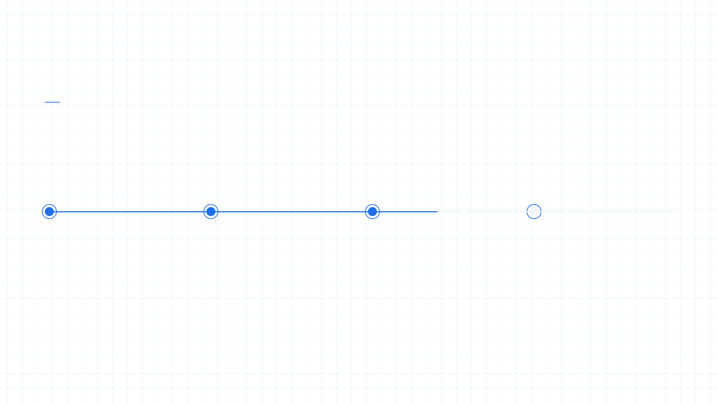
План обучения 2026–2030
Четыре курса — путь к профессии учителя начальных классов
2026–2027
2027–2028
2028–2029
2029–2030
1 курс — основы
2 курс — методики
3 курс — практика
4 курс — диплом
Психология, педагогика, русский язык и математика. Учебная практика — наблюдение за уроками.
Методики преподавания предметов, возрастная психология. Первая практика в начальной школе.
Пробные уроки, внеурочная деятельность, классное руководство. Практика в школах Кирова.
Преддипломная практика, подготовка и защита диплома. Цель — квалификация «учитель начальных классов».
Notes:
Теперь о том, как я вижу своё обучение. Это четыре года — с первого по четвёртый курс. На первом курсе — фундамент: психология, педагогика, базовые предметы. На втором — методики преподавания и первая настоящая практика в школе. Третий курс — это уже пробные уроки и работа с классом, а четвёртый — преддипломная практика и защита диплома. Моя цель — к 2030 году получить квалификацию учителя начальных классов и вернуться в школу уже в роли педагога.

Slide 10
Финал
Спасибо за внимание!
Буду рада ответить на ваши вопросы и предоставить дополнительные материалы о моей подготовке и мотивации.
Телефон
Email
Готовность
+7 (912) 345-67-89
a.kovaleva@example.com
Документы и портфолио — по запросу
Notes:
Спасибо, что выслушали мою историю. Я очень хочу стать учителем начальных классов и готова усердно учиться. Если у вас есть вопросы или нужны дополнительные документы, я всё предоставлю. Буду ждать решения приёмной комиссии.

